Slide 1
조작 요소가 추가되는 것
말로는 쉽지만 절대 쉽지 않다.

Slide 2
상호작용 구조물을 활용하는 것
이건 무조건 포트폴리오에 하나는 넣어야 한다.
우리 게임에는 어떻게 넣을 수 있을까?
덩치가 큰 길고양이가 막고 있는 길로 가야 하는데
그냥 다가가면 길고양이가 위협해서 못 지나간다.

Slide 3
리마커블한 아이디어
이건 아이디어가 없으면 만들기 어렵다.
만들 수 있다면 너무너무 좋겠다.

Slide 4
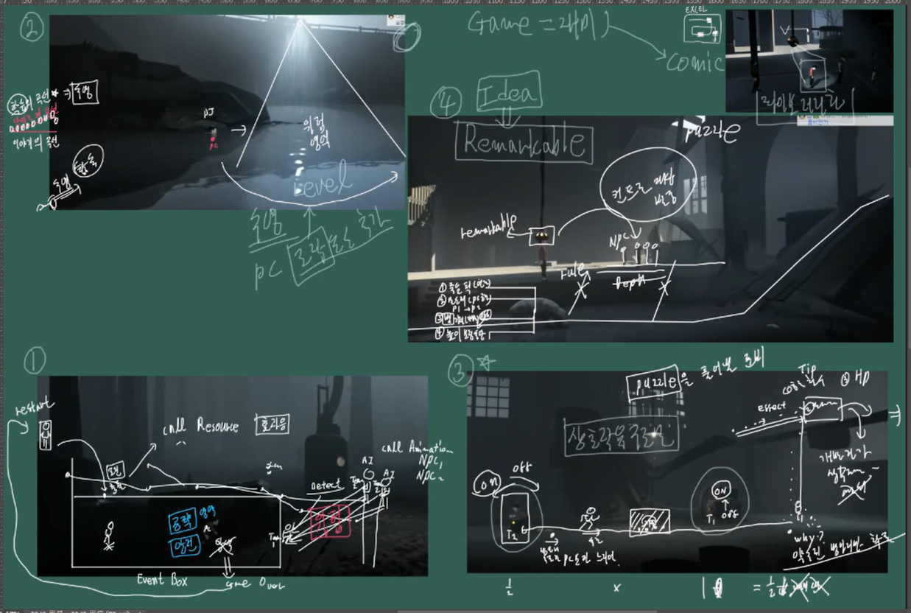

Slide 5
오늘 할 일
2시 40분까지 2~3개를 넣자.

Slide 6
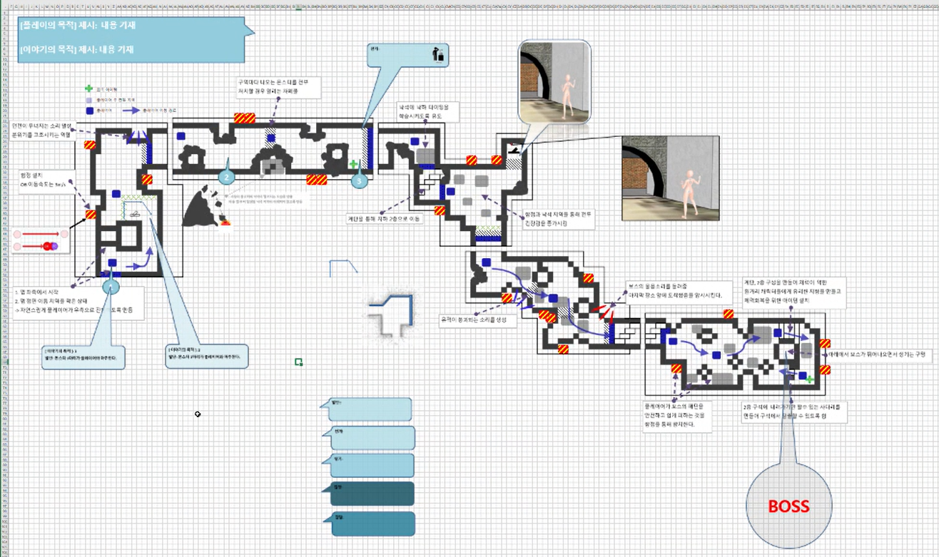

Slide 7


맵 만들기 팁
그냥 이렇게 틈을 두면 안 된다.
점 편집으로 틈을 메우자.

Slide 8
맵에 5단 구성 적용하기
발단, 전개, 위기, 절정, 결말의 구성을 맵에 적용해서 표현하자.
맵의 흐름을 구분지어서 만들자

Slide 9
엑셀 꿀팁
메모 삽입
메모 표시 숨기기
메모의 테두리 선택 → 우클릭 → 메모 서식 → 색 및 선 → 색 → 채우기 효과 → 그림 → 그립 선택(내컴퓨터) : 그림의 비율 설정은 체크하지 말자.
이런 메모들을 보기 좋게 배열하자.

Slide 10
내일까지 해올 것
이야기의 상황의 흐름을 그려오자.

